Slide 1


UBND PHƯỜNG HƯNG ĐẠO
TRƯỜNG TIỂU HỌC HƯNG ĐẠO
BÀI 17. CHĂM SÓC CÂY TRỒNG VÀ VẬT NUÔI
(Tiết 1)
Giáo viên: Đào Thị Hiền
Đơn vị: Trường Tiểu học Hưng Đạo

Slide 2



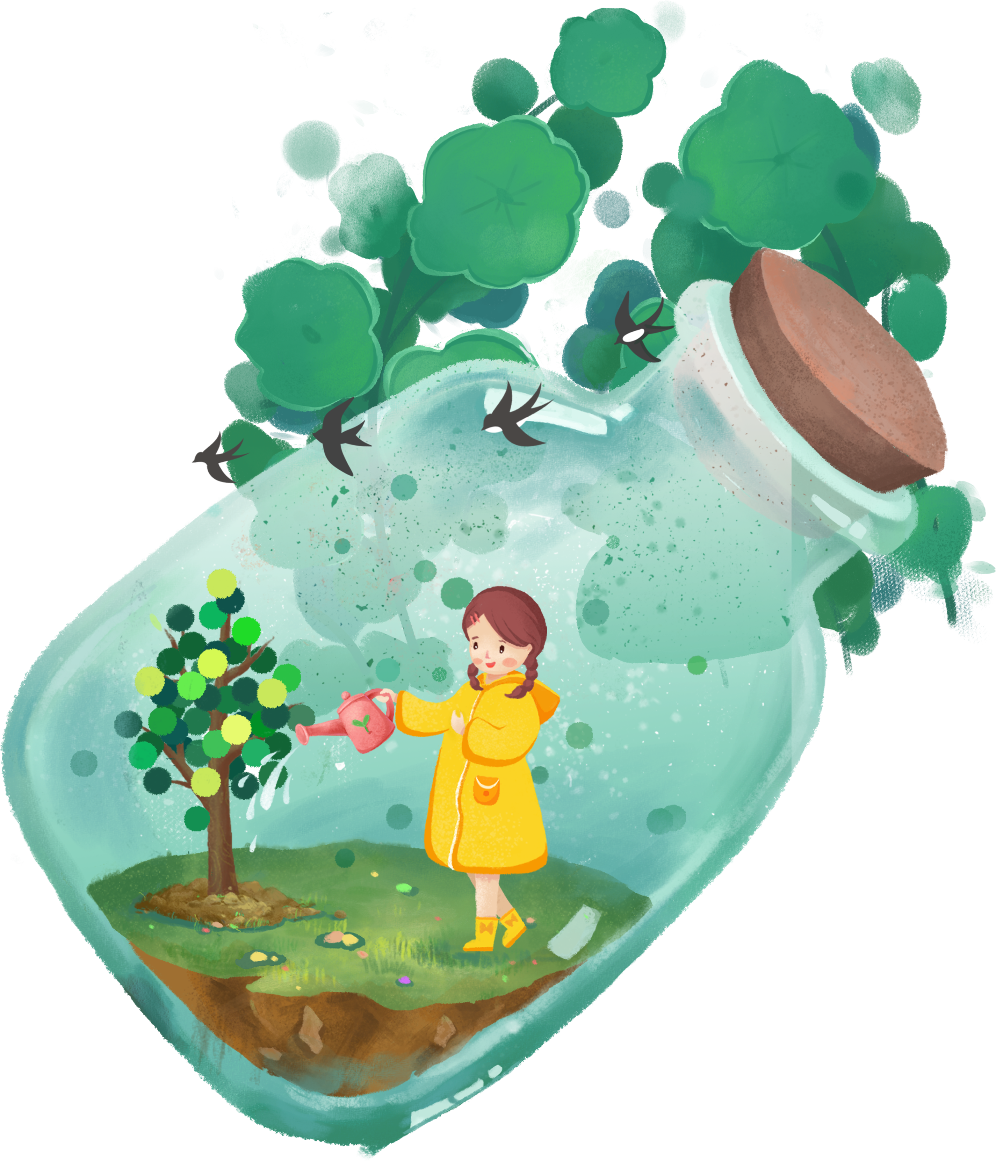


Slide 3


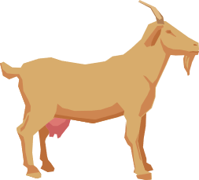
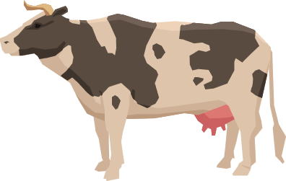



Slide 4
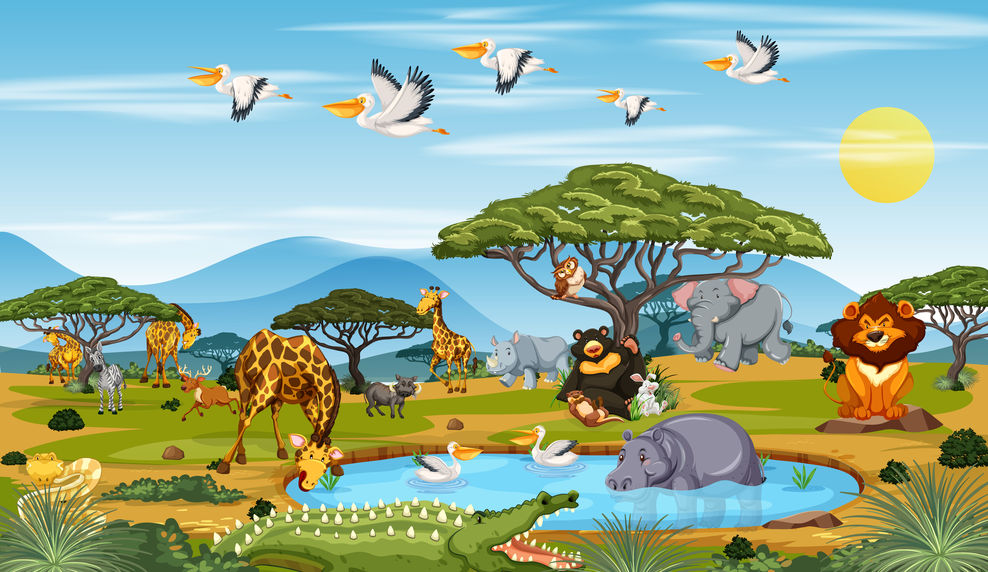
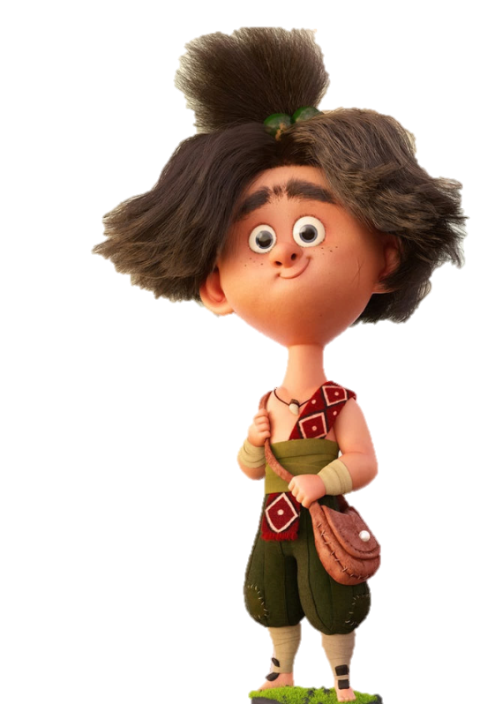
Xếp các động vật vào 2 nhóm: Động vật ăn cỏ và động vật ăn thịt
Động vật ăn cỏ | Động vật ăn thịt

Slide 5

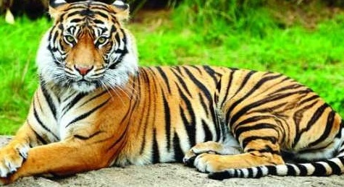
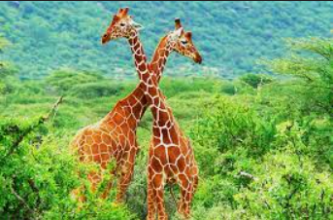
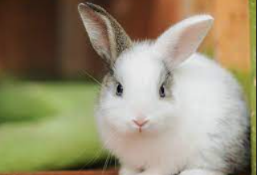
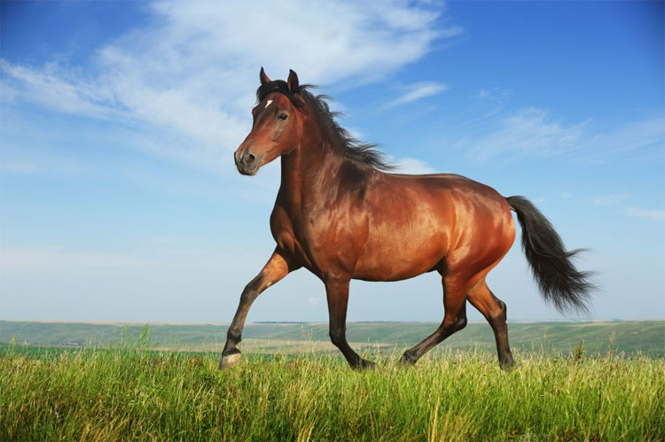
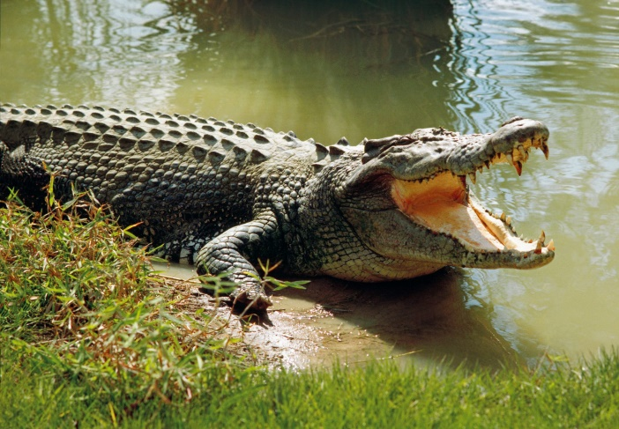
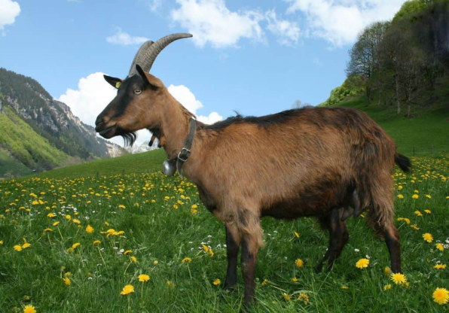
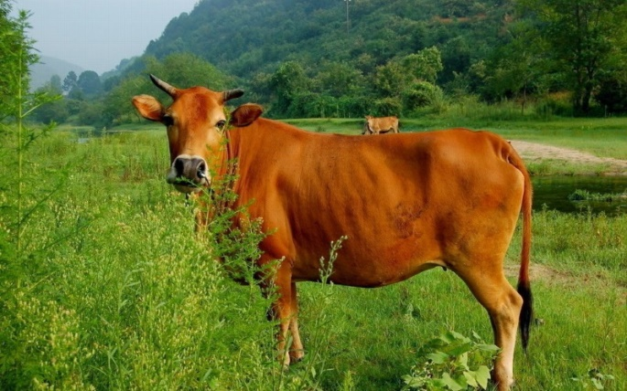
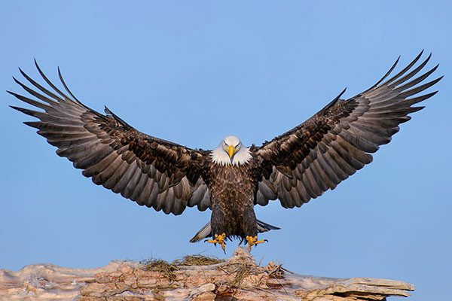
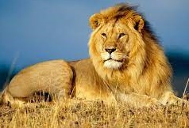
Hổ
Hươu
Thỏ
Ngựa
Cá sấu
Dê
Bò
Đại bàng
Sư tử

Slide 6

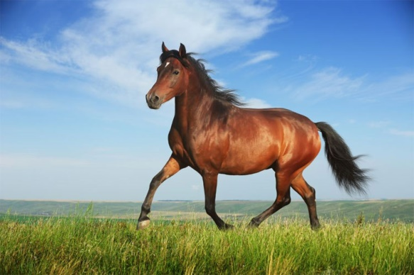


Động vật ăn cỏ | Động vật ăn thịt

Slide 7



Slide 8


Vận dụng được kiến thức về nhu cầu sống của thực vật và động vật để đề xuất việc làm cụ thể trong chăm sóc cây trồng, giải thích được tại sao cần phải làm công việc đó.
Thực hiện được việc làm phù hợp để chăm sóc cây trồng ở nhà.
Rèn luyện kĩ năng làm thực hành, hoạt động trải nghiệm, qua đó góp phần phát triển kĩ thuật chăm sóc cây trồng.

Slide 9


Slide 10



Hoạt động 1: Chăm sóc cây trồng

Slide 11
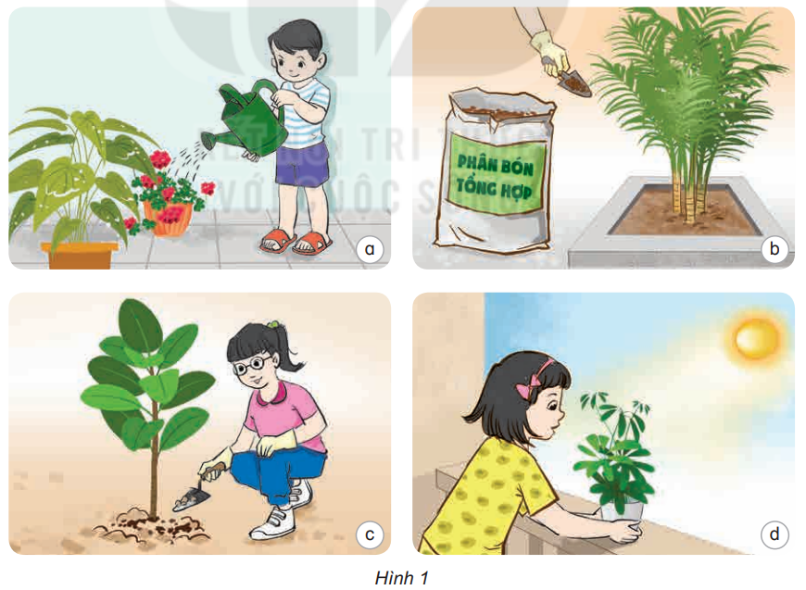
Quan sát hình 1 và cho biết:Tưới cây - nhu cầu cần nước của cây.
- Các bạn nhỏ trong hình đang làm gì để chăm sóc cây trồng?
- Các hoạt động đó đáp ứng nhu cầu sống nào của cây?
Tưới cây - nhu cầu cần nước của cây.
Bón phân - Nhu cầu chất khoáng của cây.
Xới đất – Nhu cầu khí của cây.
Đưa cây ra nắng – ánh sáng.

Slide 12

Kể một số việc làm chăm sóc cây trồng mà em đã thực hiện.

Slide 13
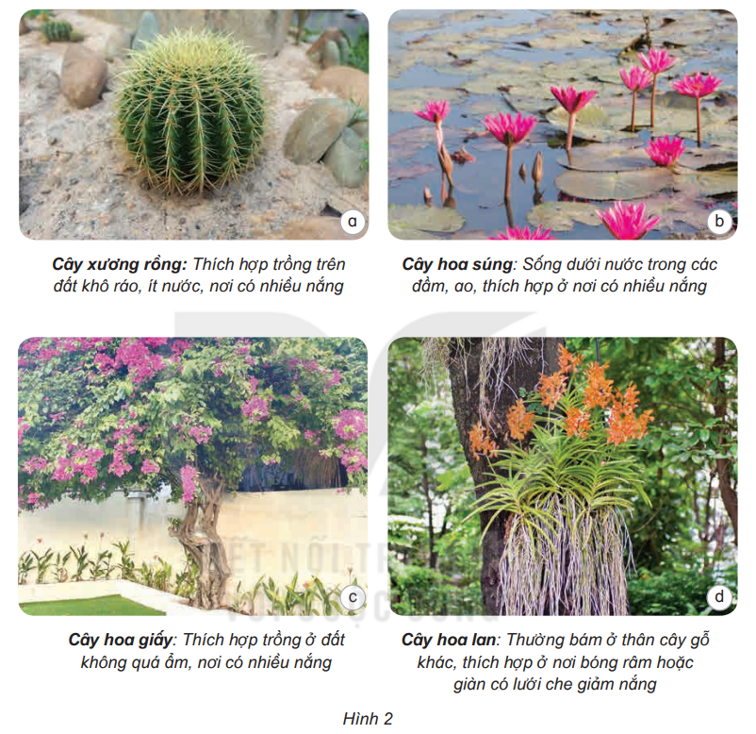
Quan sát hình 2 và hoàn thành bảng
Cây ưa bóng râm
Cây cần nhiều nắng.
Cây cần ít nước.
Cây cần nhiều nước

Slide 14
Cây ưa bóng râm
Cây cần nhiều nắng.
Cây cần ít nước.
Cây cần nhiều nước
Hoa lan
Xương rồng, hoa súng, hoa giấy
Xương rồng
Hoa súng

Slide 15

Mỗi loại cây ở các giai đoạn phát triển có nhu cầu sống khác nhau. Lúa nước giai đoạn từ cây con đến khi trổ bông cần nhiều nước, nên để ruộng lúa ngập nước khoảng 2 cm đến 5 cm. Khi hạt lúa lớn và chín nhu cầu nước ít hơn,chỉ cần giữ ruộng đủ ẩm.

Slide 16


Lấy ví dụ về cây trồng cần nhiều nước, ít nước, cây thích hợp ở nơi bóng râm, cây cần nhiều nắng,...

Slide 17
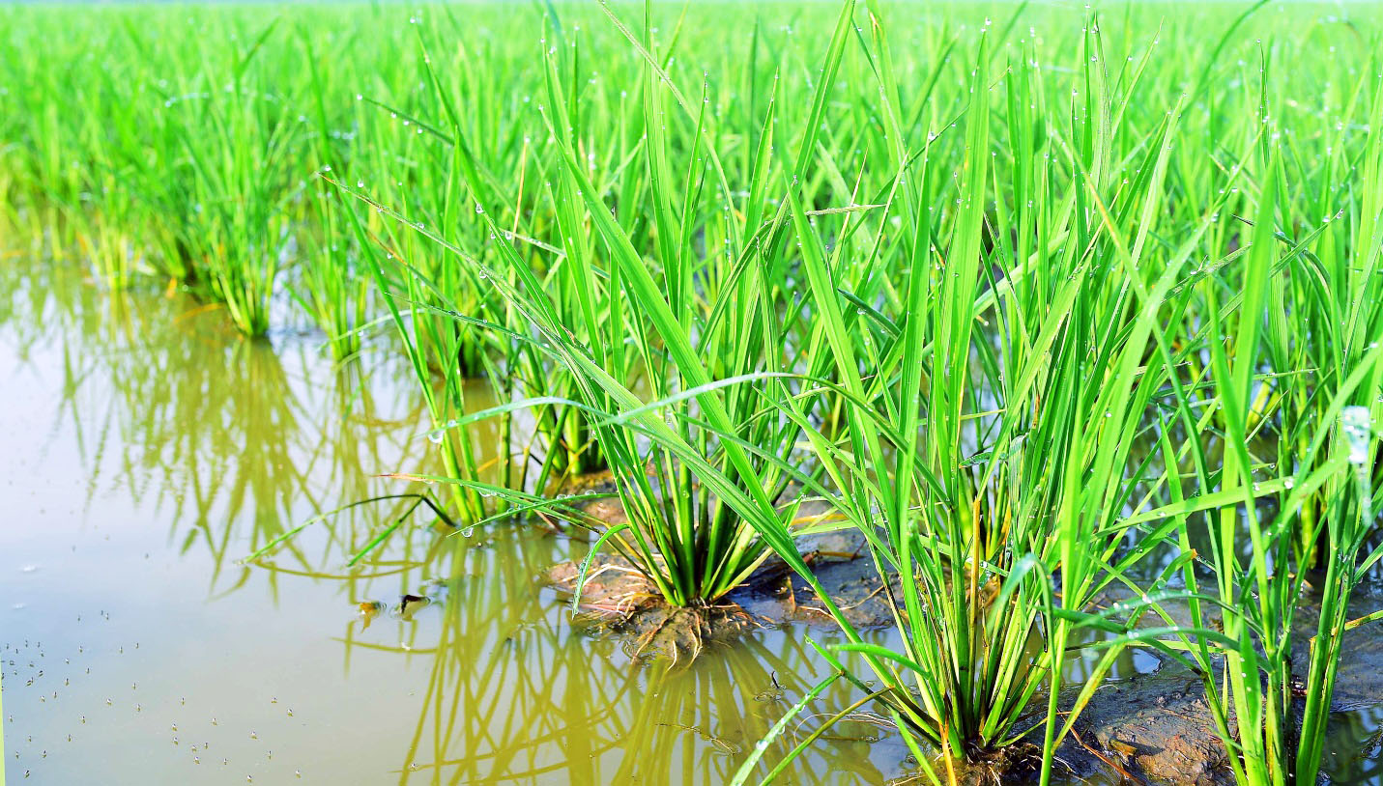
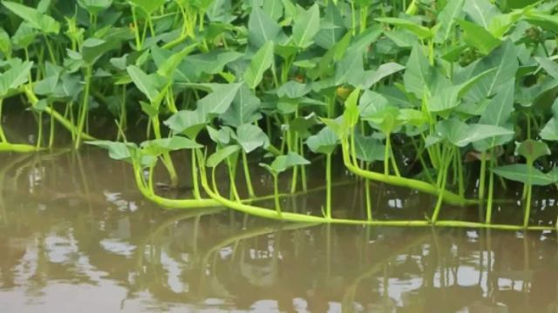
Cây cần nhiều nước: cây lúa nước, cây hoa sen, cây rau muống, cây rau cần...

Slide 18
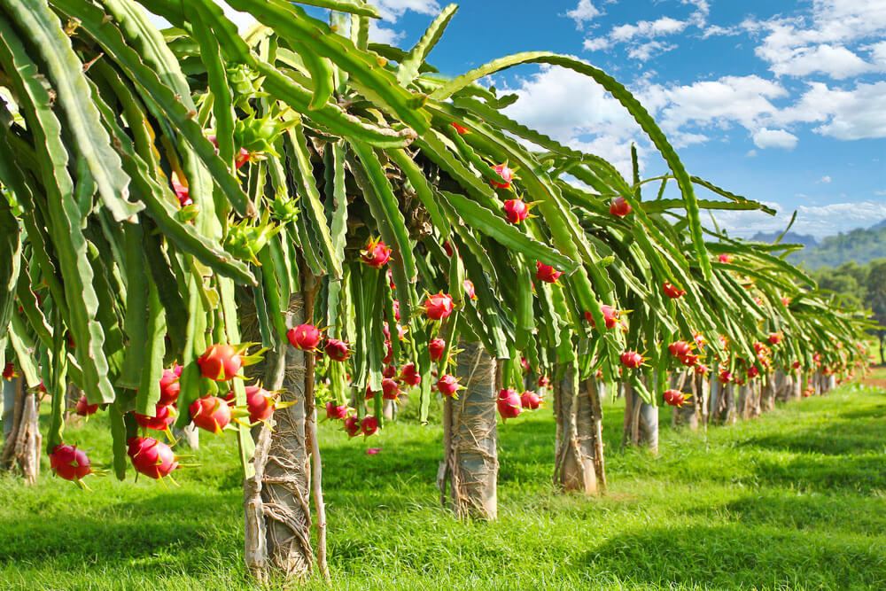
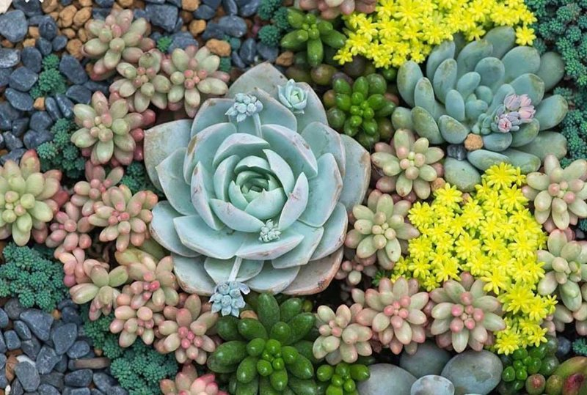
Cây cần ít nước: Thanh long, phi lao, cây kim tiền, cây sen đá, ...

Slide 19
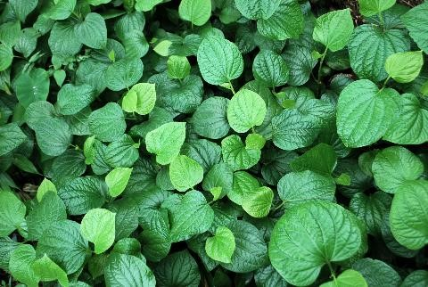
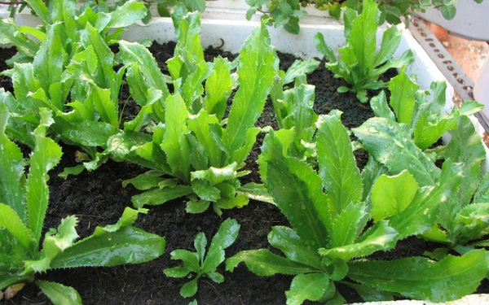
Cây thích hợp nơi bóng râm là: cây lá lốt, cây mùi tàu...

Slide 20
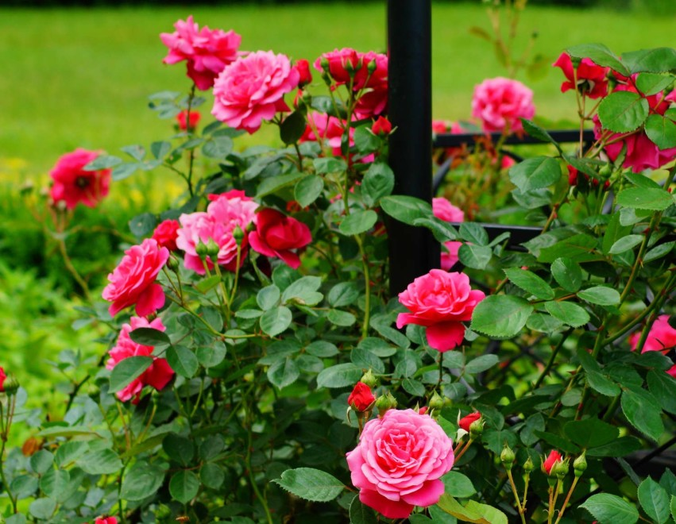
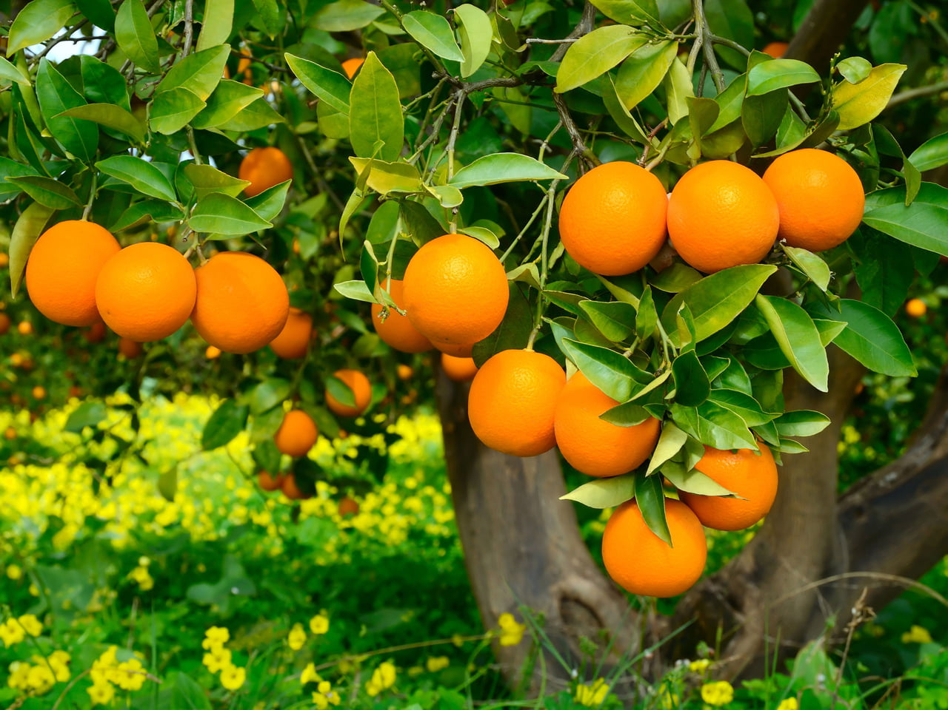
Cây cần nhiều nắng: cây hoa giấy, hoa hồng, cây cam,....

Slide 21
2. Đề xuất một số việc làm cụ thể để chăm sóc cây trồng. Giải thích.

Slide 22
Một số việc làm cụ thể để chăm sóc cây trồng:
Tỉa dặm cây: Điều chỉnh mật độ khoảng cách của cây trồng hợp lý.
Làm cỏ: Diệt trừ cỏ dại và mầm mống sâu bệnh.
Vun xới: Trộn xơ dừa, mùn cưa và vỏ trấu như một loại phân bón hữu cơ để đảm bảo dinh dưỡng và độ tơi xốp của cây.
Tưới nước: Cung cấp đủ nước và kịp thời để cây phát triển, sinh trưởng tốt.
Tiêu nước: Để cây khỏi bị chết, ngập úng khi thừa nước.
Bón phân: Cung cấp chất dinh dưỡng cho cây.

Slide 23
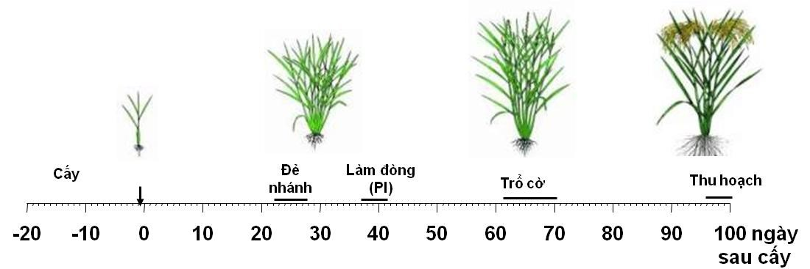
Em có biết
Mỗi loại cây ở các giai đoạn phát triển có nhu cầu sống khác nhau. Lúa nước giai đoạn từ cây con đến khi trổ bông cần nhiều nước, nên để ruộng lúa ngập nước khoảng 2 cm đến 5 cm. Khi hạt lúa lớn và chín nhu cầu nước ít hơn, chỉ cần giữ ruộng đủ ẩm.

Slide 24


Slide 25




Slide 26

Chia lớp thành các nhóm. Và cùng thi một lượt tổng thời gian 2 phút.
Các nhóm thi nhau đưa ra những ví vụ về loại cây cần nhiều nước; loại cây cần ít nước; loại cây cần ánh sáng; loại cây cần nơi bóng râm. Sau 2 phút, nhóm nào tìm được nhiều nhất nhóm đó thắng cuộc.

Slide 27







2p

Slide 28


